Slide 1


Slide 2

Lập trình Auto Trading
Chủ đề: Chiến lược vào lệnh giao dịch
GV.Đặng Trí Thanh

Slide 3

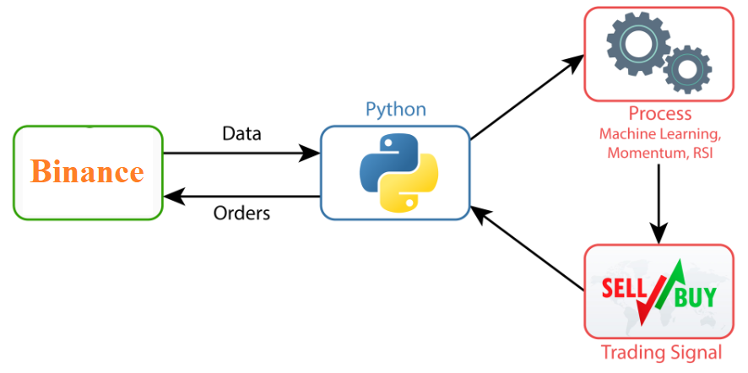
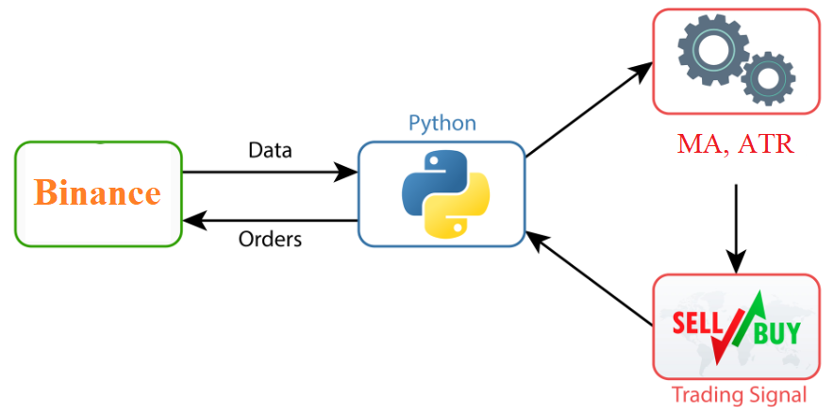
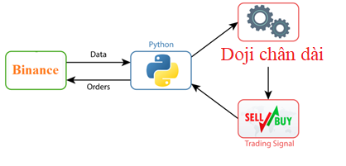
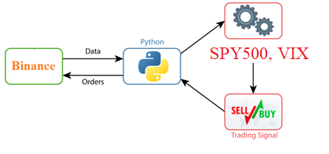
Đặt câu hỏi 1: Trên Crypto Binance, Bitgrt, MEXC,
Chúng ta có chiến lược như sau:
Chiến lược ML, Momentum, RSI hoặc chiến lược MA, ATR…
để làm sao thực thi chiến lược ML này tự động?

Slide 4
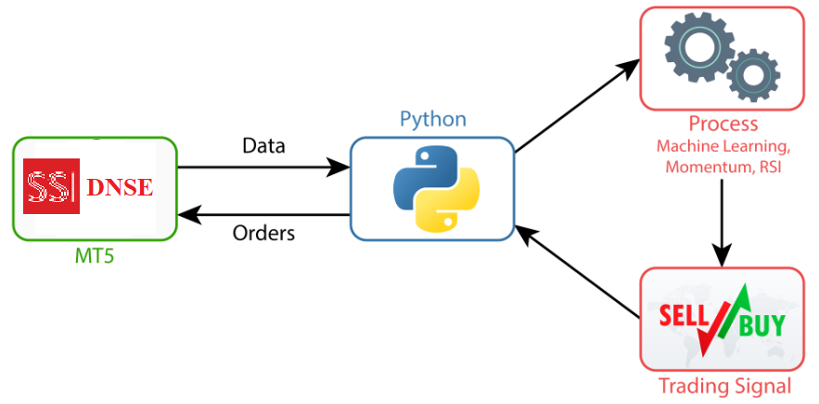
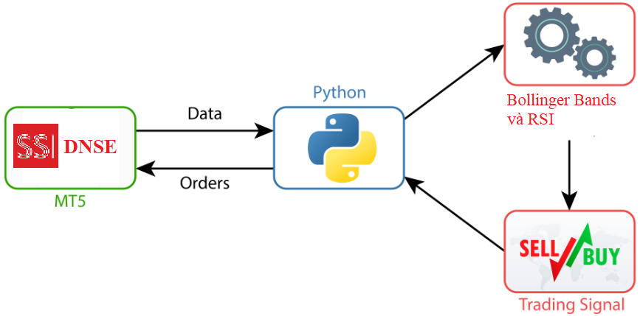
Đặt câu hỏi 2, 3: Trên Chứng khoán và Forex
Chúng ta có chiến lược như sau:
Chiến lược ML, Momentum, RSI hoặc chiến lược Bollinger Bands, RSI…
để làm sao thực thi chiến lược ML này tự động?

Slide 5
Các chiến lược trong phần đặt câu hỏi
Chiến lược ML, Momentum, RSI (học sau khi học ML mô hình)
Chiến lược MA, ATR
Chiến lược Bollinger Bands, RSI
Chiến lược Doji chân dài
Chiến lược SPY 500, VIX

Slide 6
Các chiến lược trong phần đặt câu hỏi
Chiến lược MA, ATR:
Tín Hiệu Mua (Buy Signal): Một tín hiệu mua được xác định khi MA nhanh (MA_Fast) cao hơn hoặc bằng MA chậm (MA_Slow), và ATR hiện tại nhỏ hơn hoặc bằng ngưỡng ATR đã đặt.
Tín Hiệu Bán (Sell Signal): Một tín hiệu bán được xác định khi MA nhanh thấp hơn MA chậm, và ATR hiện tại cũng nhỏ hơn hoặc bằng ngưỡng ATR đã đặt.
Moving Average (MA) là một trong những công cụ phân tích kỹ thuật phổ biến nhất, dùng để làm mịn dữ liệu giá trong một khoảng thời gian cụ thể để xác định xu hướng thị trường. Mục đích của MA là giảm bớt "tiếng ồn" ngẫu nhiên và làm nổi bật xu hướng giá rõ ràng hơn.
Tính toán bằng cách lấy trung bình cộng của một tập hợp các giá trong một khoảng thời gian nhất định. Ví dụ: MA 50 ngày sẽ là trung bình cộng của giá đóng cửa trong 50 ngày qua.
Average True Range (ATR) là một chỉ báo kỹ thuật được sử dụng để đo lường biến động thị trường. ATR không cung cấp thông tin về hướng của giá, mà thay vào đó nó đo lường mức độ biến động giá của một tài sản trong một khoảng thời gian nhất định.
ATR được tính dựa trên "true range" (TR), mà là giá trị lớn nhất trong ba khoảng giá sau:
- Hiệu số giữa giá cao nhất và thấp nhất của ngày hiện tại.
- Hiệu số giữa giá cao nhất của ngày hiện tại và giá đóng cửa của ngày trước đó.
- Hiệu số giữa giá thấp nhất của ngày hiện tại và giá đóng cửa của ngày trước đó.
ATR là trung bình của true range (TR) qua một số lượng ngày nhất định, thường là 14 ngày. Giá trị ATR cao hơn cho thấy biến động lớn hơn và ngược lại, giá trị ATR thấp cho thấy biến động thấp.

Slide 7
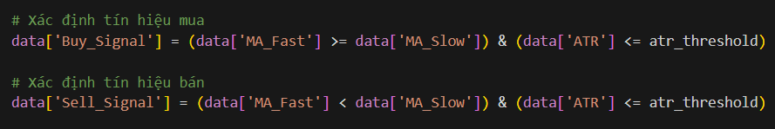
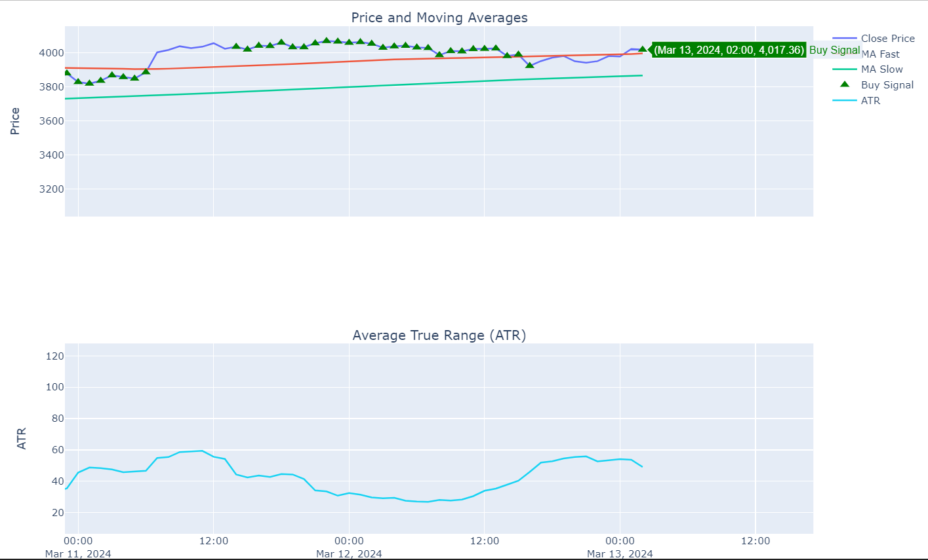
Các chiến lược trong phần đặt câu hỏi
Chiến lược MA, ATR:

Slide 8
Các chiến lược trong phần đặt câu hỏi
Chiến lược Bollinger Bands và RSI:
Tín Hiệu Mua (Buy Signal): Một cơ hội mua xuất hiện khi giá cổ phiếu chạm vào hoặc tiệm cận Lower Bollinger Band, đồng thời RSI ở dưới 30.
Tín Hiệu Bán (Sell Signal): Một cơ hội bán xuất hiện khi giá chạm vào hoặc tiệm cận Upper Bollinger Band đồng thời RSI ở trên 70.
Bollinger Bands (BB)
Bollinger Bands là một công cụ phân tích kỹ thuật được phát triển bởi John Bollinger vào đầu những năm 1980. Bollinger Bands bao gồm ba đường:
- Đường giữa: Đường Moving Average đơn giản (MA) thường là MA của 20 ngày.
- Upper Bollinger Band: Được tính toán bằng cách cộng độ lệch chuẩn (thường là 2) của giá với đường MA (MA + 2 * std)
- Lower Bollinger Band: Được tính toán bằng cách trừ độ lệch chuẩn (thường là 2) của giá khỏi đường MA (MA – 2 * std)
Bollinger Bands thể hiện mức độ biến động giá: càng rộng cho thấy biến động càng lớn và càng hẹp cho thấy biến động càng thấp. Khi giá tiếp cận hoặc vượt qua các band, nó có thể chỉ ra các điểm mua hoặc bán.
Relative Strength Index (RSI)
Relative Strength Index (RSI) là một chỉ báo động lượng được phát triển bởi J. Welles Wilder và thường được sử dụng để xác định tình trạng quá mua (overbought) hoặc quá bán (oversold) của tài sản. RSI được tính từ tỉ lệ của các biến động giá lên và giá xuống và được biểu diễn trong một phạm vi từ 0 đến 100.
Một giá trị RSI dưới 30 thường được coi là cho thấy tài sản đang ở trong tình trạng quá bán, và đây có thể là một tín hiệu mua.
Một giá trị RSI trên 70 thường được coi là cho thấy tài sản đang ở trong tình trạng quá mua, và đây có thể là một tín hiệu bán.

Slide 9
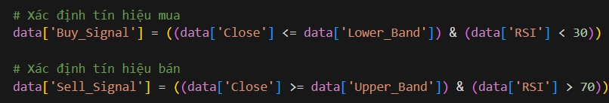
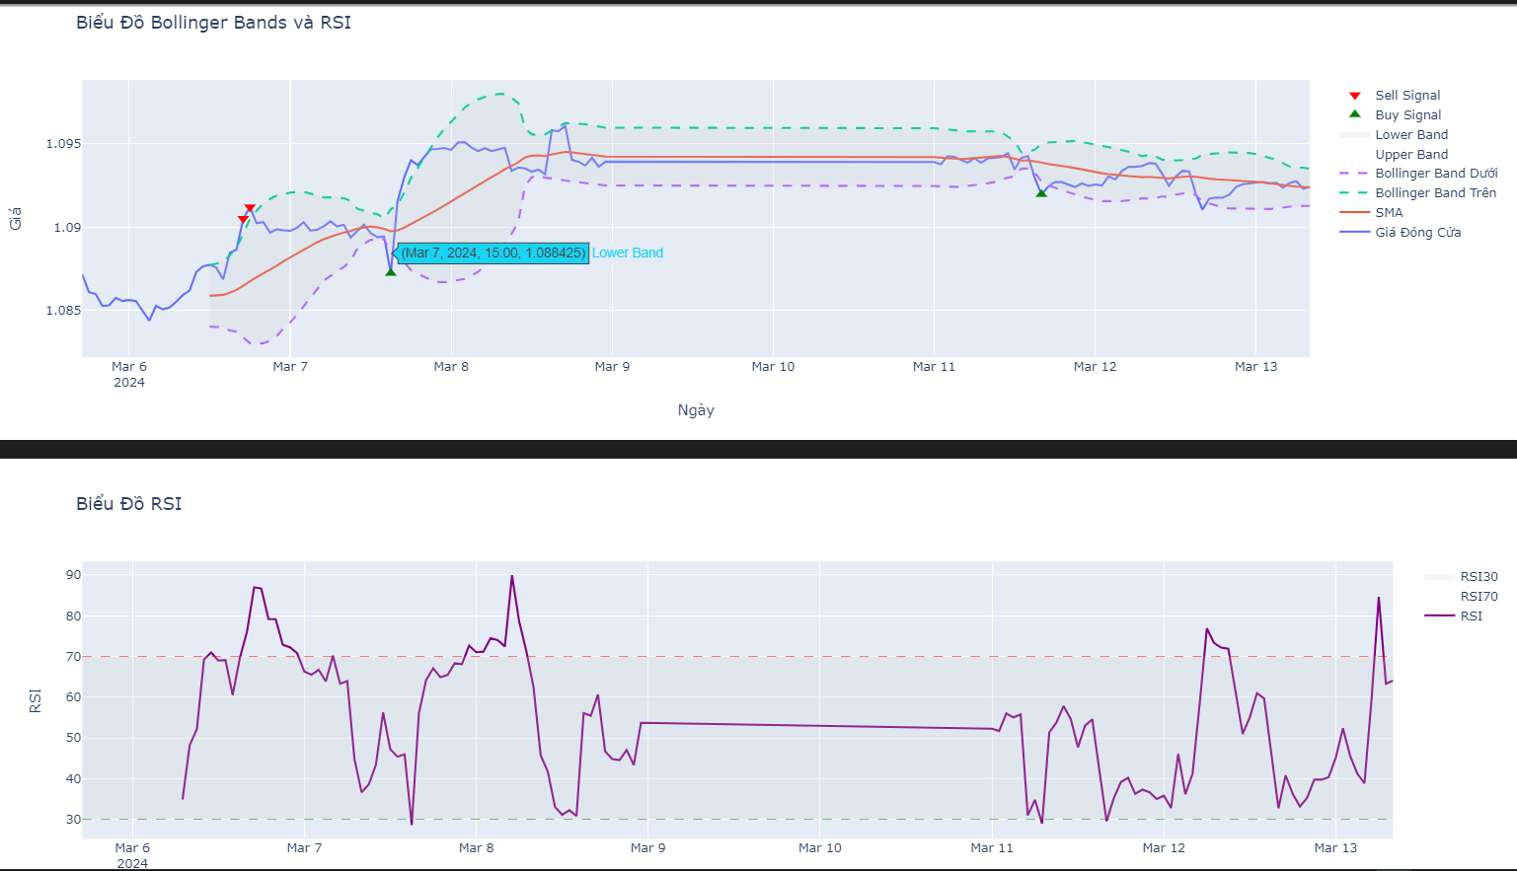
Các chiến lược trong phần đặt câu hỏi
Chiến lược Bollinger Bands và RSI:

Slide 10
Các chiến lược trong phần đặt câu hỏi
Chiến lược Doji chân dài:
Tín Hiệu Mua (Buy Signal): Một cơ hội mua xuất hiện khi nến là nến Doji chân dài và nến sau (nến tiếp theo để xác nhận xu hướng là nến tăng).
Tín Hiệu Bán (Sell Signal): Một cơ hội bán xuất hiện khi nến là nến Doji chân dài và nến sau (nến tiếp theo để xác nhận xu hướng là nến giảm).

Slide 11
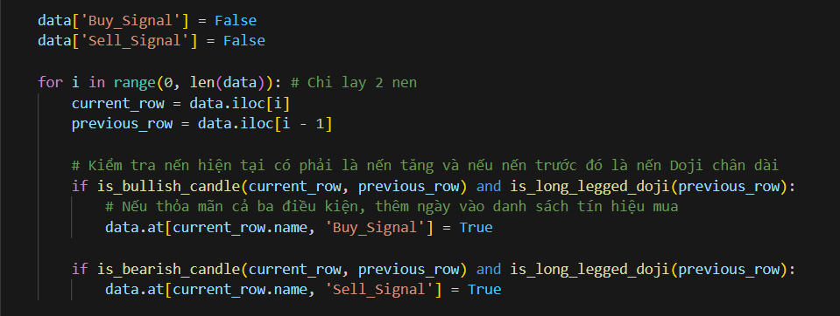
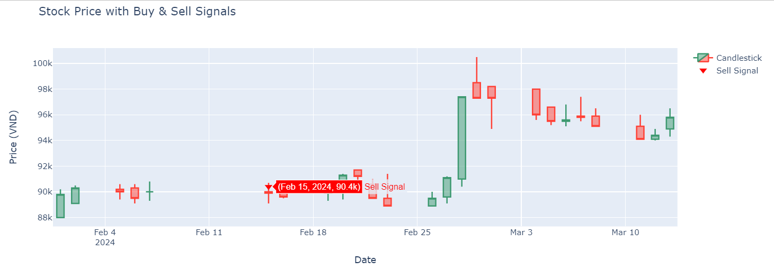
Các chiến lược trong phần đặt câu hỏi
Chiến lược Doji chân dài:

Slide 12
Các chiến lược trong phần đặt câu hỏi
Chiến lược SPY 500, VIX:
Tín Hiệu Mua (Buy Signal): Một cơ hội mua xuất hiện khi VIX > 15 (hoặc 1 ngưỡng nào đó)
Tín Hiệu Bán (Sell Signal): Một cơ hội bán xuất hiện khi VIX < 10 (hoặc 1 ngưỡng nào đó)

Slide 13
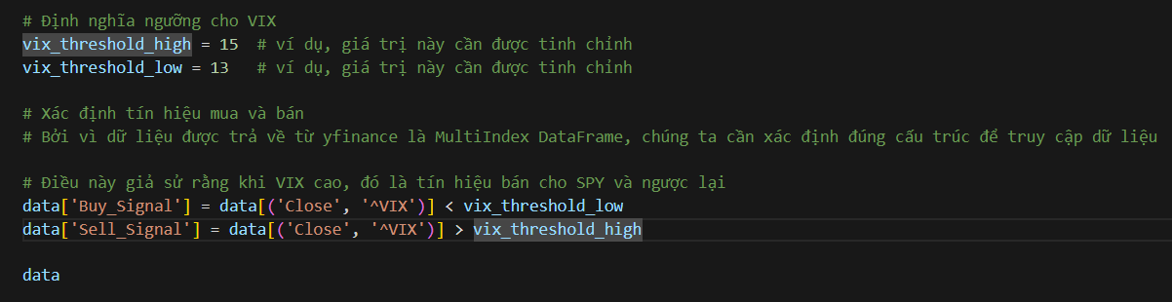
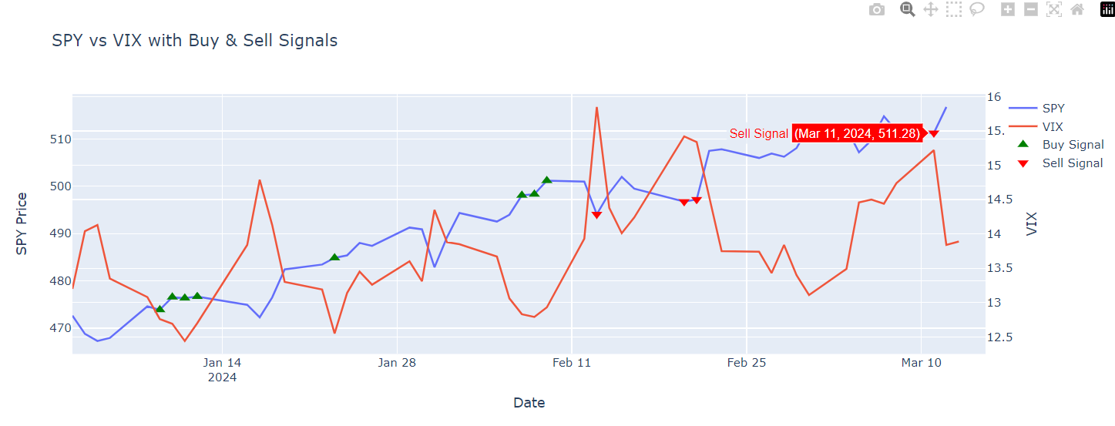
Các chiến lược trong phần đặt câu hỏi
Chiến lược SPY 500, VIX:

Slide 14
Nội dung chính
Thực hành tại lớp
API
Tạo key, get data
Get dat & Clean & chuẩn hóa data
Chiến lược
Vào lệnh
Cách xây dựng common

Slide 15
Nội dung chính
Chiến lược để vào lệnh
I.1. Chiến lược nến Doji – Doji chân dài
I.2. Chiến lược giao dịch theo chỉ số biến động (Chiến lược SPY500 – VIX)
I.3. Chiến lược của 1 học viên
Vào lệnh bằng manual
II.1. Vào lệnh bằng SSI
II.2. Vào lệnh bằng Binance
II.3. Vào lệnh bằng Forex MT5
Vào lệnh bằng API
III.1. Vào lệnh bằng API SSI
III.2. Vào lệnh bằng API Binance
III.3. Vào lệnh bằng API MT5

Slide 16
I. Chiến lược để vào lệnh

Slide 17
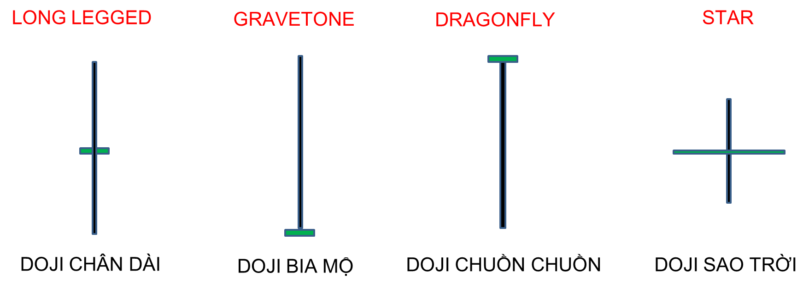

I. Chiến lược để vào lệnh
I.1. Chiến lược nến Doji – Doji chân dài
Nhận diện nến Doji chân dài:
Là nến Doji: Nến Doji là nến có giá mở cửa và đóng cửa gần bằng nhau (không quan trọng giá Open > hơn hay < giá Close)
Là nến Doji có
+ Bóng nến trên >= 2 lần thân nến và bóng nến dưới >= 2 lần thân nến
GIÁ MỞ CỦA & GIÁ ĐÓNG CỬA GẦN NHƯ NẰM TẠI CÙNG 1 ĐIỂM

Slide 18
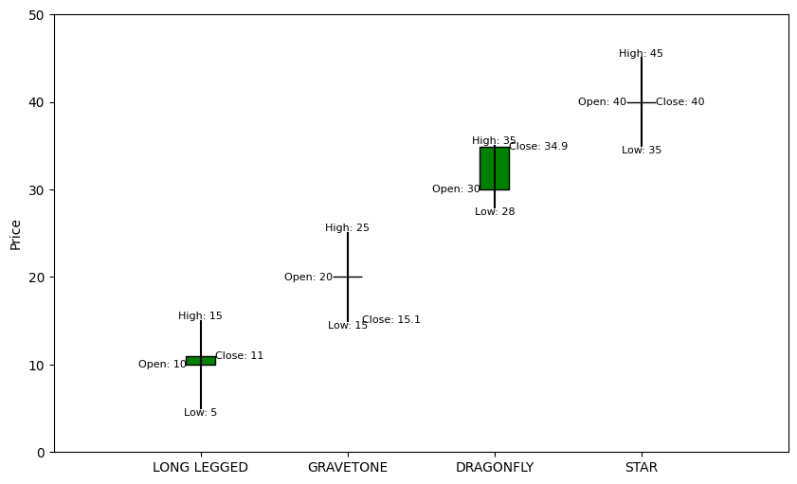
I. Chiến lược để vào lệnh
I.1. Chiến lược nến Doji – Doji chân dài
Nhận diện nến Doji chân dài
GIÁ MỞ CỦA & GIÁ ĐÓNG CỬA GẦN NHƯ NẰM TẠI CÙNG 1 ĐIỂM

Slide 19
I. Chiến lược để vào lệnh
I.1. Chiến lược nến Doji – Doji chân dài
Code nhận diện nến Doji chân dài: Vậy nếu code để nhận diện nến Doji chân dài thì chúng ta sẽ code gì?
+ Kiểm tra giá mở cửa và đóng cửa có gần bằng nhau không?
+ Kiểm tra bóng nến trên có lớn hơn hoặc bằng 2 lần thân nến không?
+ Kiểm tra bóng nến dưới có lớn hơn hoặc bằng 2 lần thân nến không?
GIÁ MỞ CỦA & GIÁ ĐÓNG CỬA GẦN NHƯ NẰM TẠI CÙNG 1 ĐIỂM

Slide 20
I. Chiến lược để vào lệnh
I.1. Chiến lược nến Doji – Doji chân dài
Cần nến xác nhận: Sau khi xuất hiện nến Doji chân dài => Cần 1 nến xác nhận xu hướng
Quan sát nến tiếp theo:
+ Nếu nến tiếp theo sau Doji là một nến giảm (màu đỏ hoặc đen) và đóng cửa dưới thân nến của Doji, điều này có thể được coi là một nến xác nhận giảm giá.
+ Ngược lại, nếu nến tiếp theo là một nến tăng (màu xanh lá hoặc trắng) và đóng cửa trên thân nến của Doji, nó có thể là một nến xác nhận tăng giá.
Code kiểm tra nến xác nhận sau nến Doji chân dài 1 nến: Vậy nếu code để kiểm tra nến xác nhận sau nến Doji chân dài 1 nến thì chúng ta sẽ code gì?
+ Nếu nến tiếp theo là một nến tăng (màu xanh lá hoặc trắng) và đóng cửa trên thân nến của Doji, nó có thể là một nến xác nhận tăng giá. => Thực hiện chiến lược mua vào

Slide 21
I. Chiến lược để vào lệnh
I.1. Chiến lược nến Doji – Doji chân dài
Tổng hợp tư duy code
1/ Code nhận diện nến Doji chân dài: Vậy nếu code để nhận diện nến Doji chân dài thì chúng ta sẽ code gì?
+ Kiểm tra giá mở cửa và đóng cửa có gần bằng nhau không?
+ Kiểm tra bóng nến trên có lớn hơn hoặc bằng 2 lần thân nến không?
+ Kiểm tra bóng nến dưới có lớn hơn hoặc bằng 2 lần thân nến không?
2/ Code kiểm tra nến xác nhận sau nến Doji chân dài 1 nến: Vậy nếu code để kiểm tra nến xác nhận sau nến Doji chân dài 1 nến thì chúng ta sẽ code gì?
+ Nếu nến tiếp theo là một nến tăng (màu xanh lá hoặc trắng) và đóng cửa trên thân nến của Doji, nó có thể là một nến xác nhận tăng giá. => Thực hiện chiến lược mua vào

Slide 22
I. Chiến lược để vào lệnh
I.1. Chiến lược nến Doji – Doji chân dài
Code chiến lược:
Vậy kiểm tra nến hiện tại có phải là nến tăng hay không => Nếu nến tăng thì kiểm tra nến trước nến hiện tại 1 nến có phải là nến Doji chân dài hay không => Kiểm tra nến hiện tại có giá đóng cửa trên thân nến của Doji, nó có thể là một nến xác nhận tăng giá
=> Nếu cả 2 điều kiện đó thỏa thì vào 1 lệnh mua

Slide 23
I. Chiến lược để vào lệnh
I.2. Chiến lược giao dịch theo chỉ số biến động (Chiến lược SPY500 – VIX)
Nhận diện chiến lược
SPY là chứng chỉ quỹ: S&P 500 ETF (SPY) theo dõi chỉ số S&P 500, một trong những chỉ số chính của thị trường chứng khoán Mỹ, bao gồm cổ phiếu của 500 công ty lớn nhất tại Mỹ. Về lịch sử, S&P 500 thường có xu hướng tăng trưởng trong dài hạn, nhưng không phải mỗi năm đều tăng. Giá trị của SPY, tương tự như S&P 500, biến động dựa trên nhiều yếu tố, bao gồm tình hình kinh tế vĩ mô, chính sách tiền tệ, lợi nhuận của doanh nghiệp, và các sự kiện toàn cầu.
Giao dịch SPY dựa vào chỉ số biến động thị trường (đo lường bởi VIX):
+ Mua và nắm giữ SPY
+ Khi thị trường có biến động (VIX cao), chiến lược đề xuất bán để giữ tiền mặt
+ Khi thị trường ổn định (VIX thấp), chiến lược lại đề xuất mua

Slide 24
I. Chiến lược để vào lệnh
I.2. Chiến lược giao dịch theo chỉ số biến động (Chiến lược SPY500 – VIX)
Mua và Nắm Giữ SPY: Chiến lược này dự định mua và nắm giữ SPY, một quỹ đầu tư ETF theo dõi chỉ số S&P 500, trong những điều kiện nhất định của thị trường.
Bán Khi Biến Động Cao (VIX Cao): Khi chỉ số biến động VIX vượt qua một ngưỡng nhất định (trong trường hợp này là 30), điều này coi như một dấu hiệu của sự biến động cao trong thị trường. Chiến lược này đề xuất việc bán SPY và giữ tiền mặt trong những thời kỳ như vậy. Điều này dựa trên quan điểm rằng khi thị trường biến động mạnh, việc giữ tiền mặt có thể là an toàn hơn so với việc giữ các tài sản có giá biến động lớn.
Mua Khi Thị Trường Ổn Định (VIX Thấp): Ngược lại, khi chỉ số VIX thấp, điều này cho thấy thị trường đang ổn định hơn, chiến lược này đề xuất mua SPY. Quan điểm ở đây là trong môi trường ít biến động, đầu tư vào thị trường chứng khoán (qua SPY) có thể mang lại lợi nhuận tốt hơn so với việc giữ tiền mặt.

Slide 25
I. Chiến lược để vào lệnh
I.2. Chiến lược giao dịch theo chỉ số biến động (Chiến lược SPY500 – VIX)
Code chiến lược:
Load data của 1 ngày mới nhất (hiện tại)
Kiểm tra xem ngưỡng VIX: nếu VIX nhỏ hơn ngưỡng (ví dụ như 30) thì mua, ngược lại nếu VIX lớn hơn ngưỡng thì bán

Slide 26
I. Backtest Chiến lược để vào lệnh
Backtest cho chứng khoán
Xác định Vị Thế Mua/Bán:
Mua khi có tín hiệu Buy_Signal hoặc Sell_Signal => Tức là mua ở dữ liệu tiếp theo sau tín hiệu
Giao Dịch:
Khi có tín hiệu mua và nếu có đủ vốn, chiến lược sẽ "mua" một số lượng cố định cổ phiếu ('shares_per_signal') và cập nhật số vốn còn lại.
Khi có tín hiệu bán và nếu đang giữ cổ phiếu, chiến lược sẽ "bán" tất cả cổ phiếu đang giữ và cập nhật số vốn.
Tính Toán và In Lợi Nhuận:
Lợi nhuận được tính toán dựa trên giá trị hiện tại của vốn và số cổ phiếu đang giữ.
Backtest Doji chân dài
Backtest SPY500, VIX

Slide 27
I. Backtest Chiến lược để vào lệnh
Backtest cho Forex (học sau)
Backtest cho Crypto (học sau)

Slide 28
II. Vào lệnh bằng manual
Vào lệnh bằng manual
Forex: Vào MT5
Crypto: Vào Binance
Chứng khoan: Vào SSI

Slide 29
III. Vào lệnh bằng API
Vào lệnh bằng API
Forex: Vào MT5
+ Bắt đầu mở MT5 lên
+ Chạy code vào lệnh Forex
Crypto: Vào Binance
+ Khai báo API: Click Enable Spot, Future, Whitelist mã cần giao dịch, trust IP cho phép giao dịch
+ Chạy code vào lệnh Spot, Future
Chứng khoan: Vào SSI
+ Chạy API RestFul API lên
+ Chayj code vào lệnh SSI

Slide 30
IV. Hướng dẫn xây dựng các hàm common
Dự án 1

Slide 31


